Slide 1
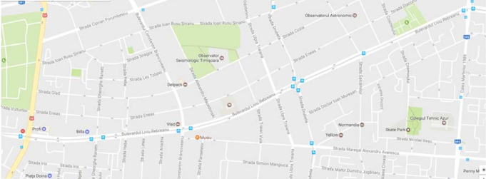
Semaforizarea unui traseu în undă verde
Se urmărește bd. L. Rebreanu, porțiunea dintre Calea Martirilor și Calea Șagului, ce are câte două benzi pe sens separate de linia de tramvai, cu două sensuri, care are semafoare proprii. În intersecțiile cu bulevardele mari, sensul de mers se trifurcă, asigurând două benzi de mers înainte(cea de-a doua fiind și pentru virat la stânga) și o bandă separată pentru a vira la dreapta(cu semafor intermitent). În ceea ce privește celelalte intersecții, acestea au două benzi pe sens, ambele fiind și pentru viraje, acolo unde este permis. Totodată, intersecțiile cu bulevardele mari dispun de senzori de trafic, câte unul pe fiecare sens; prin activarea acestui senzor(însemnând număr mare de mașini), timpul de trecere pe acel sens se prelungește cu încă 10 s față de cel stabilit inițial. De asemenea, aceste intersecții sunt dotate cu camere video pentru înregistrarea traficului. Mașinile ce forțează intersecția, trecând pe roșu vor fi salvate într-o evidență pentru a li se întocmai proces verbal de constatare a contravenției.
Sistemul de timp real multitasking trebuie să asigure semaforizarea în undă verde a traseului specificat, pe ambele sensuri de mers, având de îndeplinit următoarele sarcini : *asigurarea deplasării în undă verde a tuturor mașinilor; *determinarea vitezei de deplasare a unui autovehicul și afișarea acesteia pe un panou; *afișarea la fiecare intersecție a semaforului și a culorii acestuia; * verificarea traficului pe linia de tramvai, încât unda verde pentru mașini să fie prioritară; *explorarea cu o periodicitate de 10s a stării de trafic și modificarea ciclului de semaforizare; *afișarea pe ecran a traseului menționat.

Slide 2
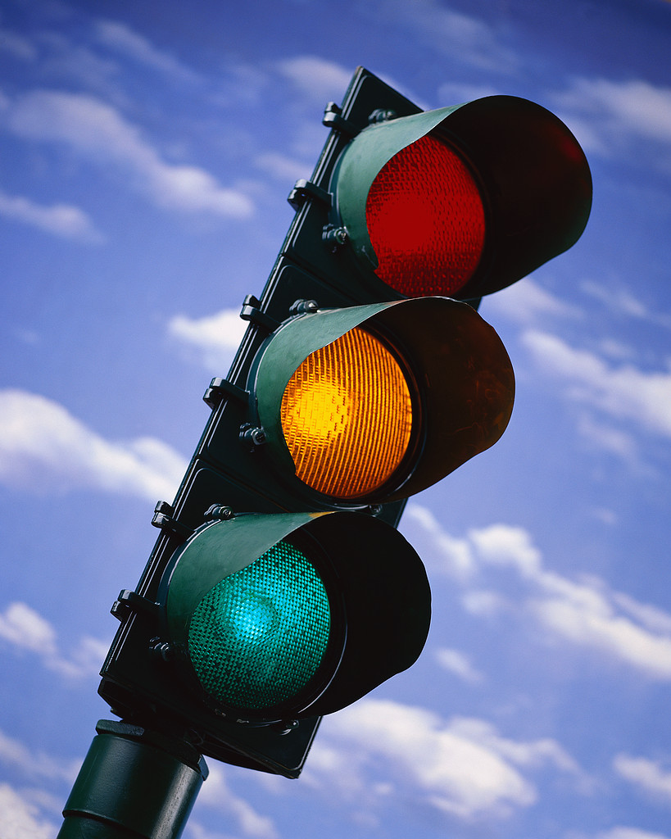
Unda verde
Sistemele de reglare a ciclului reprezintă ansambluri funcționale caracterizate prin existența unor puncte mobile sau fixe dispersate în spațiu, în care se efectuează schimburi de informație în vederea realizării unui transport în timp util, comod ritmic și în condiții impuse de siguranța pentru procesul de circulație. Traficul este caracterizat, în primul rând, prin viteza de circulație și prin densitatea vehiculelor. Totodată, mărimea traficului este în strânsă legătură cu dezvoltarea economică a teritoriului respectiv. Proiectarea și realizarea arterelor de circulație presupune și anticiparea faptului că odată cu dezvoltarea economică a țării respective, vor apărea aglomerări urbane care, la rândul lor, se vor reflecta în modul de organizare și desfășurare a deplasării persoanelor, a autovehiculelor rutiere. Astfel, un rol important în fluidizarea traficului, îl au instalațiile de semaforizare.
Avantajele unor tipuri de coordonări ale semafoarelor sunt legate de :
Fluidizarea circulației de-a lungul traseelor considerate;
Realizarea unor importante economii de timp și combustibil;
Diminuarea poluării;
Sistemul unda verde este, de fapt, un dispozitiv pentru dirijarea traficului vehiculelor pe o arteră de circulație în unda verde cu ajutorul semafoarelor, așa încât un vehicul să poată parcurge această arteră fără să oprească. Acest sistem este obținut prin integrarea funcțională a tuturor echipamentelor amplasate în intersecțiile succesive ale unei magistrale urbane cu un număr mare de intesecții și cu trafic intens. În acest mod, un vehicul care circulă cu o anumită viteză indicată, va găsi succesiv culoarea verde la semafoarele S1, S2, S3,... Pentru aceasta, se folsoesc semafoarele de sincronizare prin intermediul cărora se impune o funcționare secvențială a posturilor din intersecții spre a permite accesul vehiculelor și din arterele secundare adiacente.

